Slide 1
UP-Date
„Per devia rura vagantes“ …
Unkonventionelle Pfade und Innovationen im Lateinunterricht

Slide 2
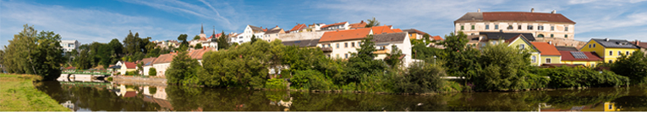
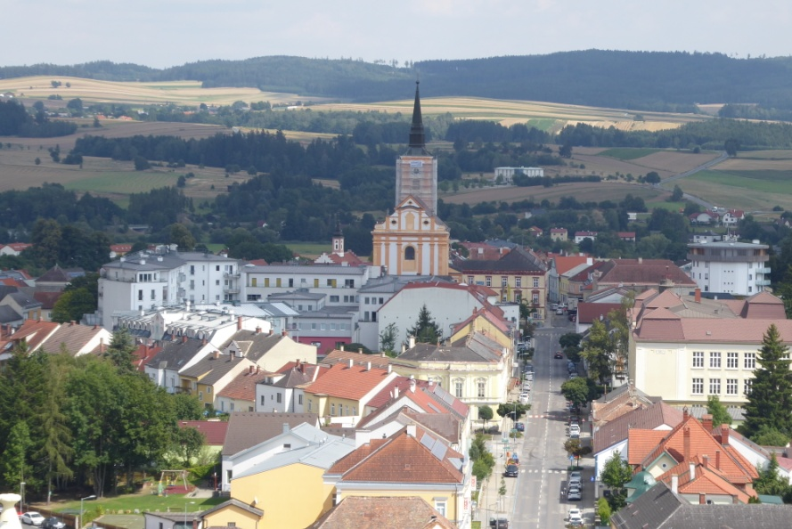

Waidhofen an der Thaya

Slide 3

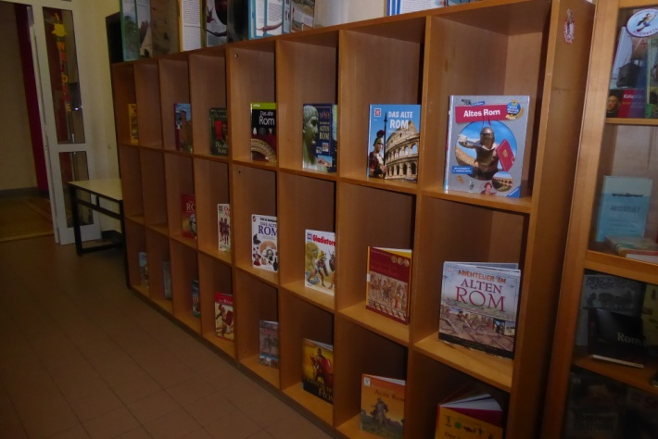
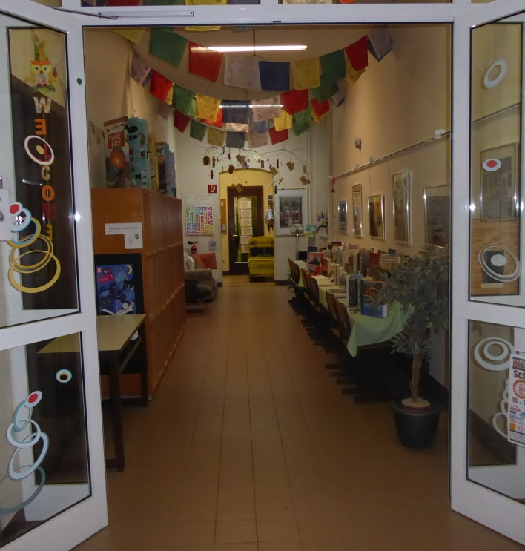
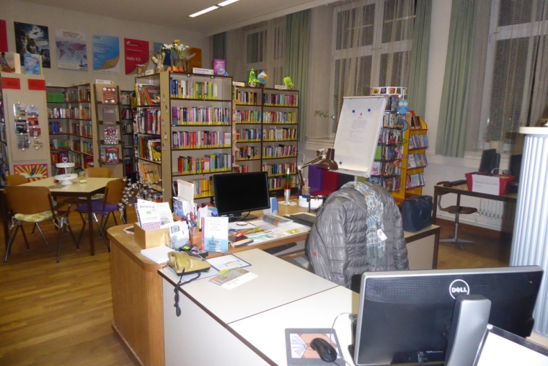
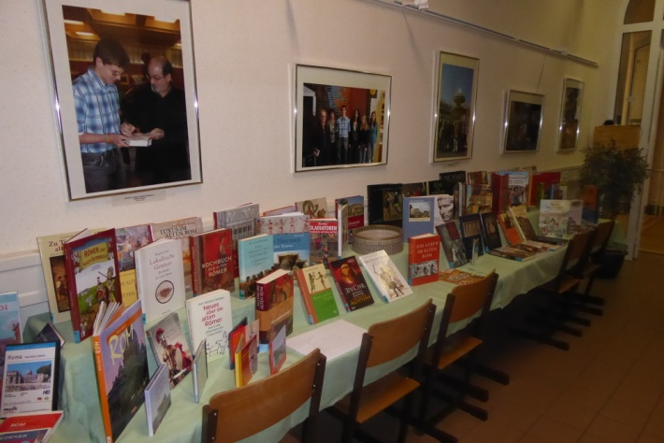
BG/BRG Waidhofen an der Thaya

Slide 4
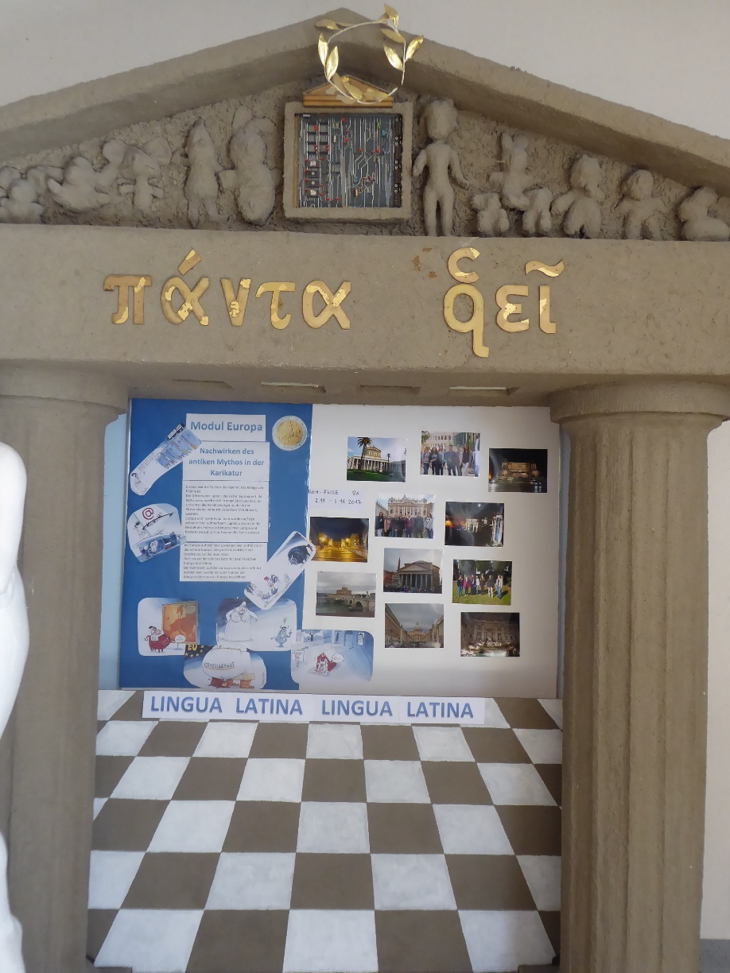
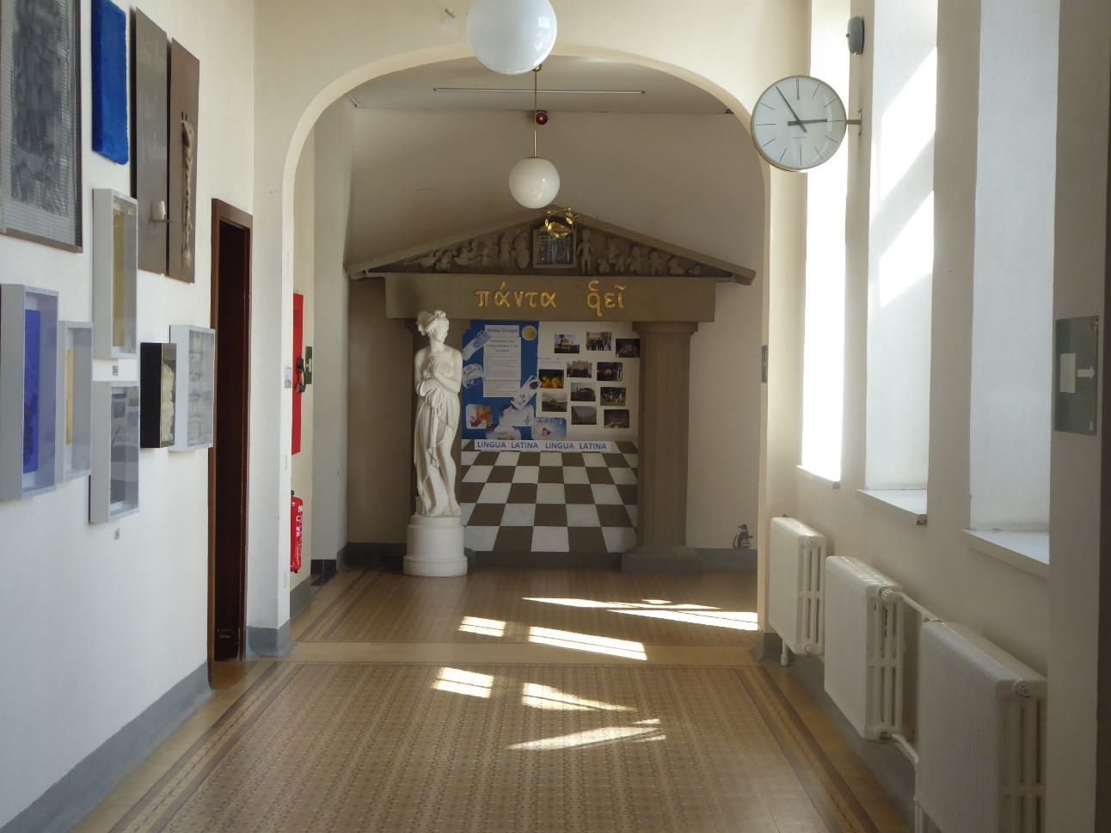
Angulus Latinus

Slide 5
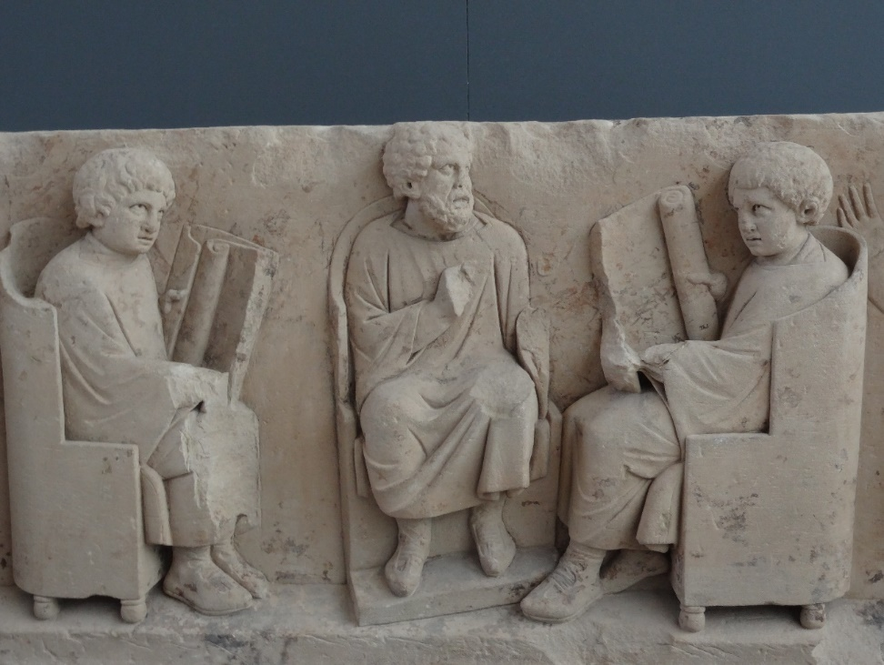
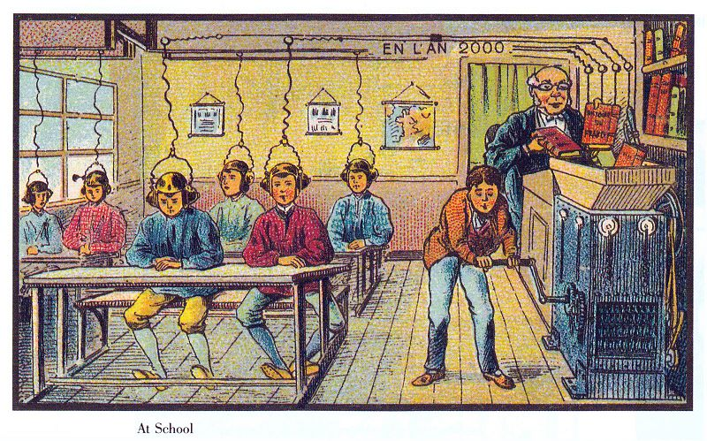
Lernen durch die Zeit

Slide 6
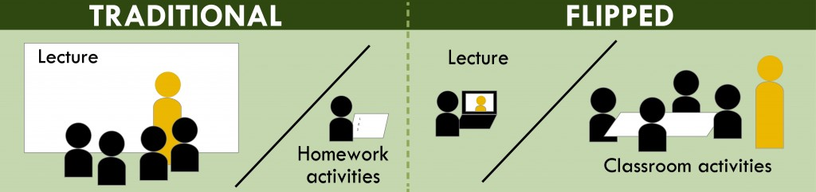
Unterrichtskonzepte

Slide 7
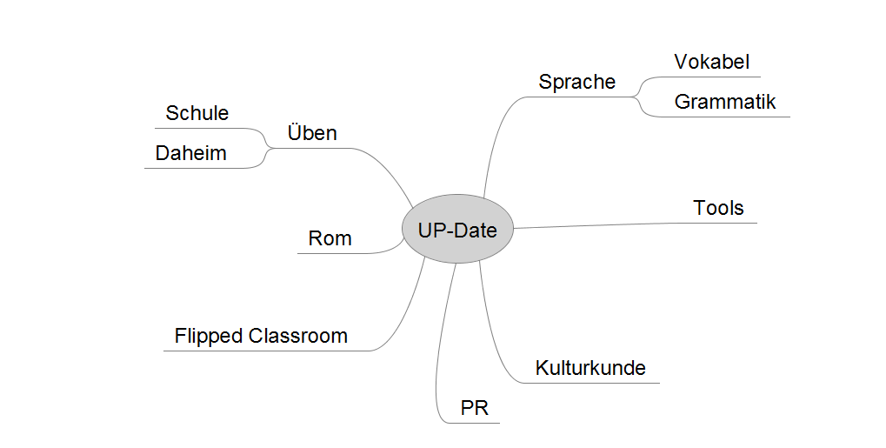

Slide 8
To-do-Liste
Unterstützung beim Lernen von Vokabeln
Vorwissen aktivieren

Slide 9

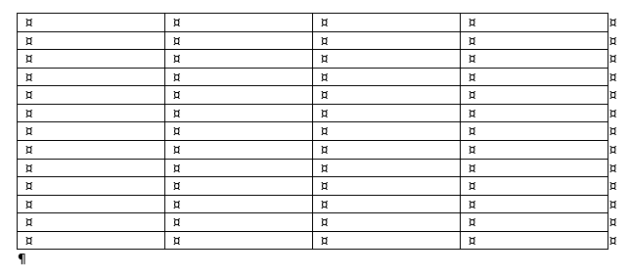
VOKABEL schriftlich
- schriftliche Wiederholungen:
  26 Vokabel
  3 Minuten
  Sehr gut: 24-26, Gut: 21-23, Befriedigend: 18-20, Genügend: 14-17.

Slide 10
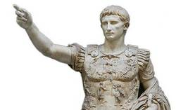
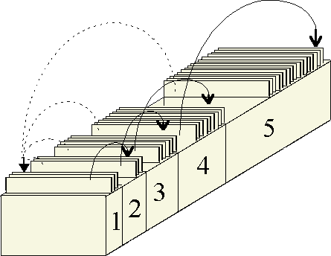
Vokabel mündlich
Vokabelkaiser:
  5 Minuten
  nur erste Antwort gilt
  Vokabelkartei

Slide 11
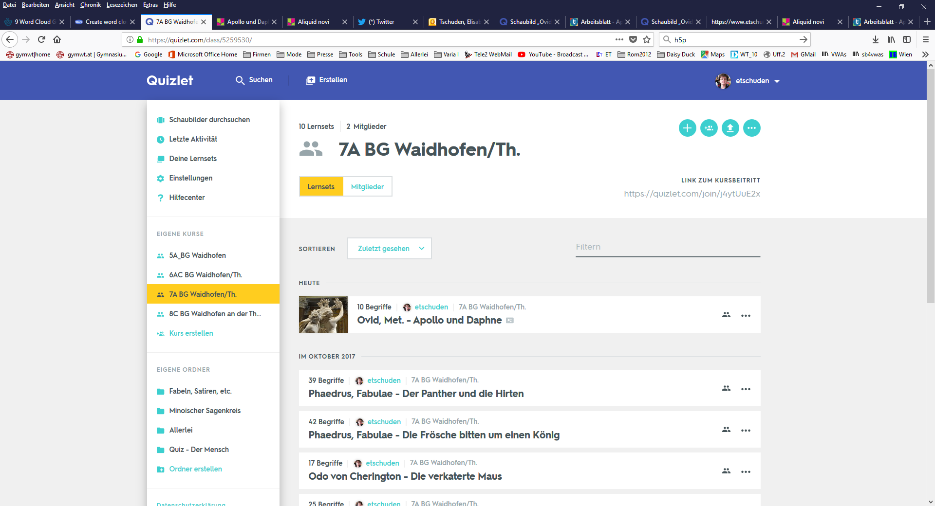
Vokabel online: Quizlet

Slide 12
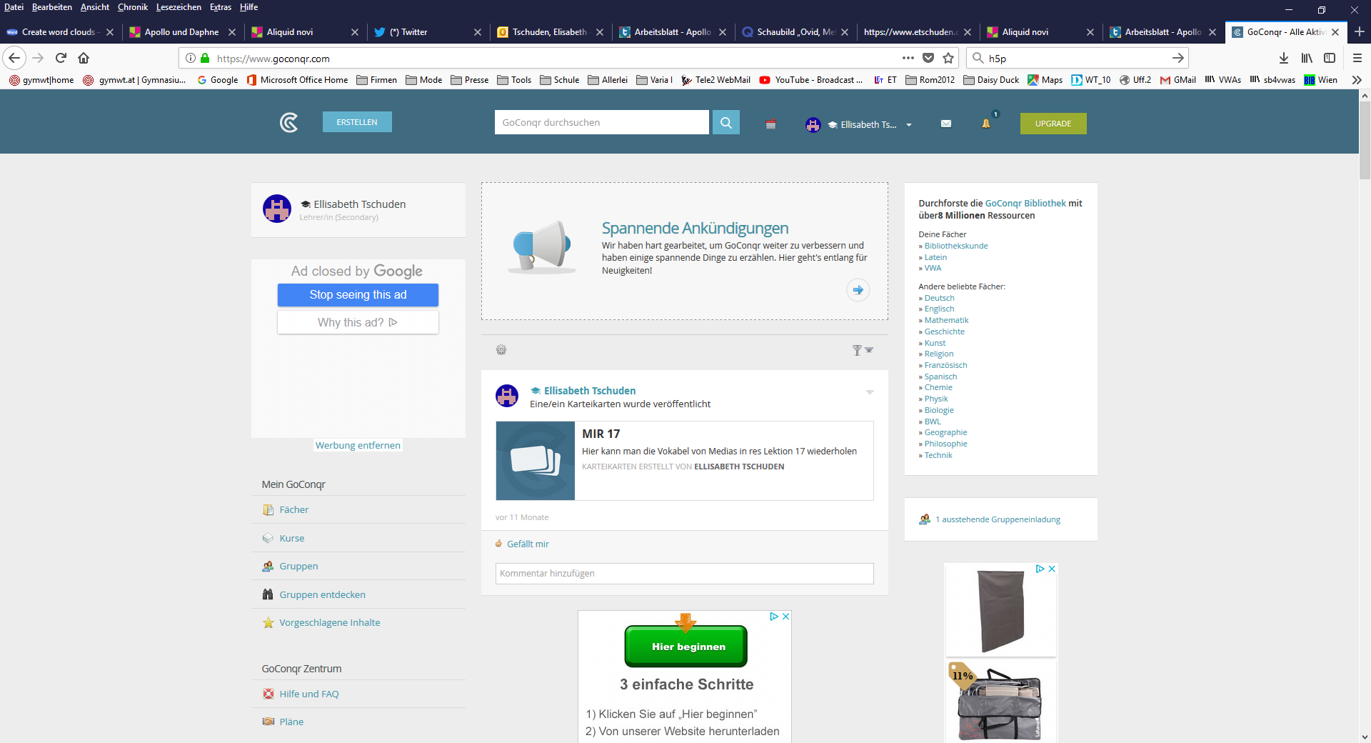
Vokabel online: GoConqr

Slide 13

Einstieg – Anknüpfung an Vorwissen
3 Minuten Zeit
Begriffe nach Anfangs-buchstaben eintragen,
vergleichen - vervollständigen
Möglichkeiten:
Sachfelder Vokabelliste,
Krieg, Liebe, …
Personen
Augustus, Caesar, ….
Wiederholung
Inhalt von Texten
Themen
griech.Philosophie

Slide 14
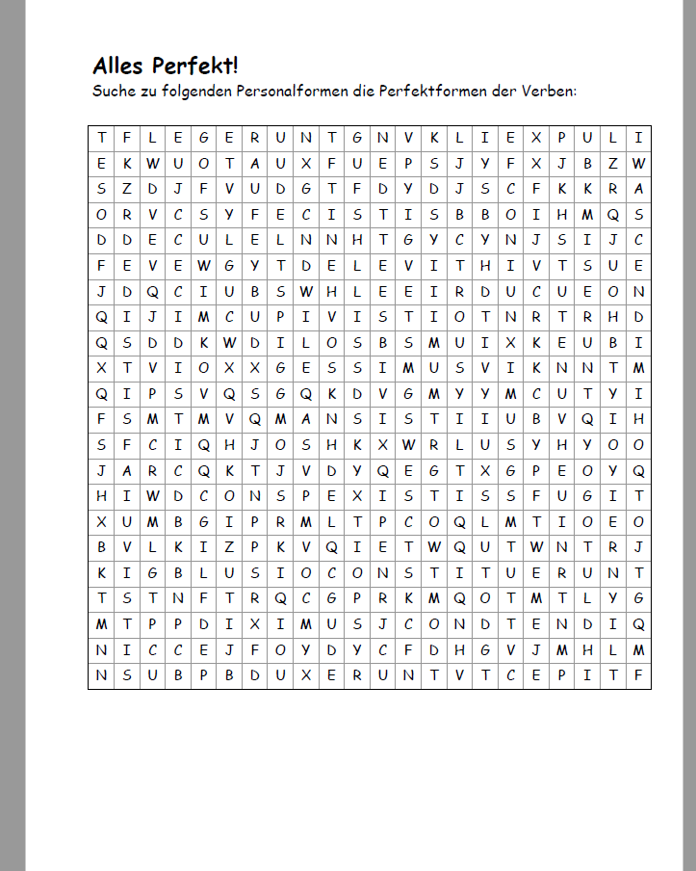
Wörtersuche
Suchsel: http://www.suchsel.de.vu/

Slide 15
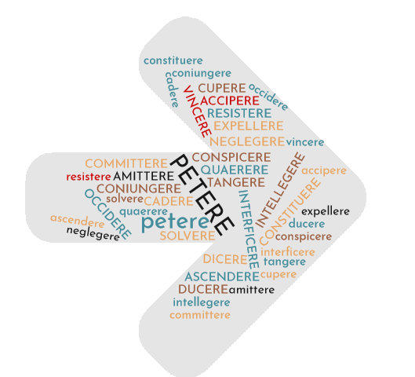
Wörtersuche 2 (wortwolken.com)

Slide 16
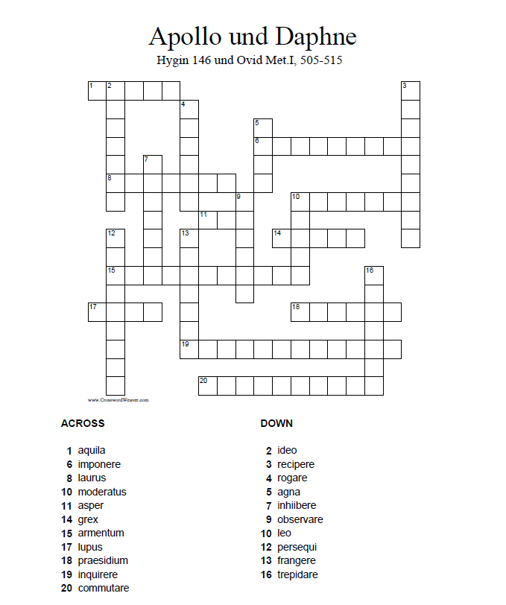
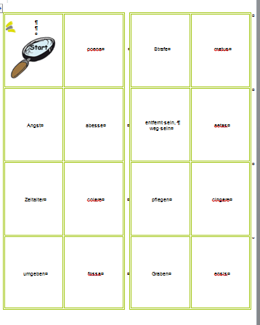
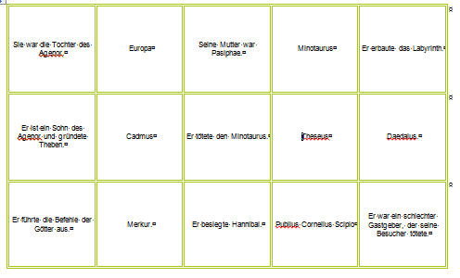
Vokabelrätsel
Kreuzworträtsel:
  http://www.puzzlemaker.com
  Crosswordweaver
  Vokabeldomino
  Paare finden

Slide 17
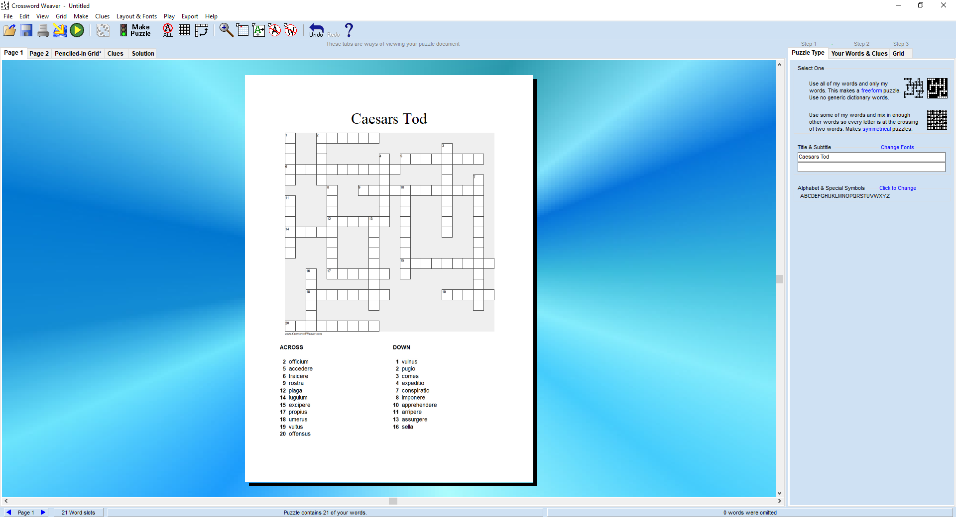
Vokabelrätsel 2: Crossword Weaver

Slide 18
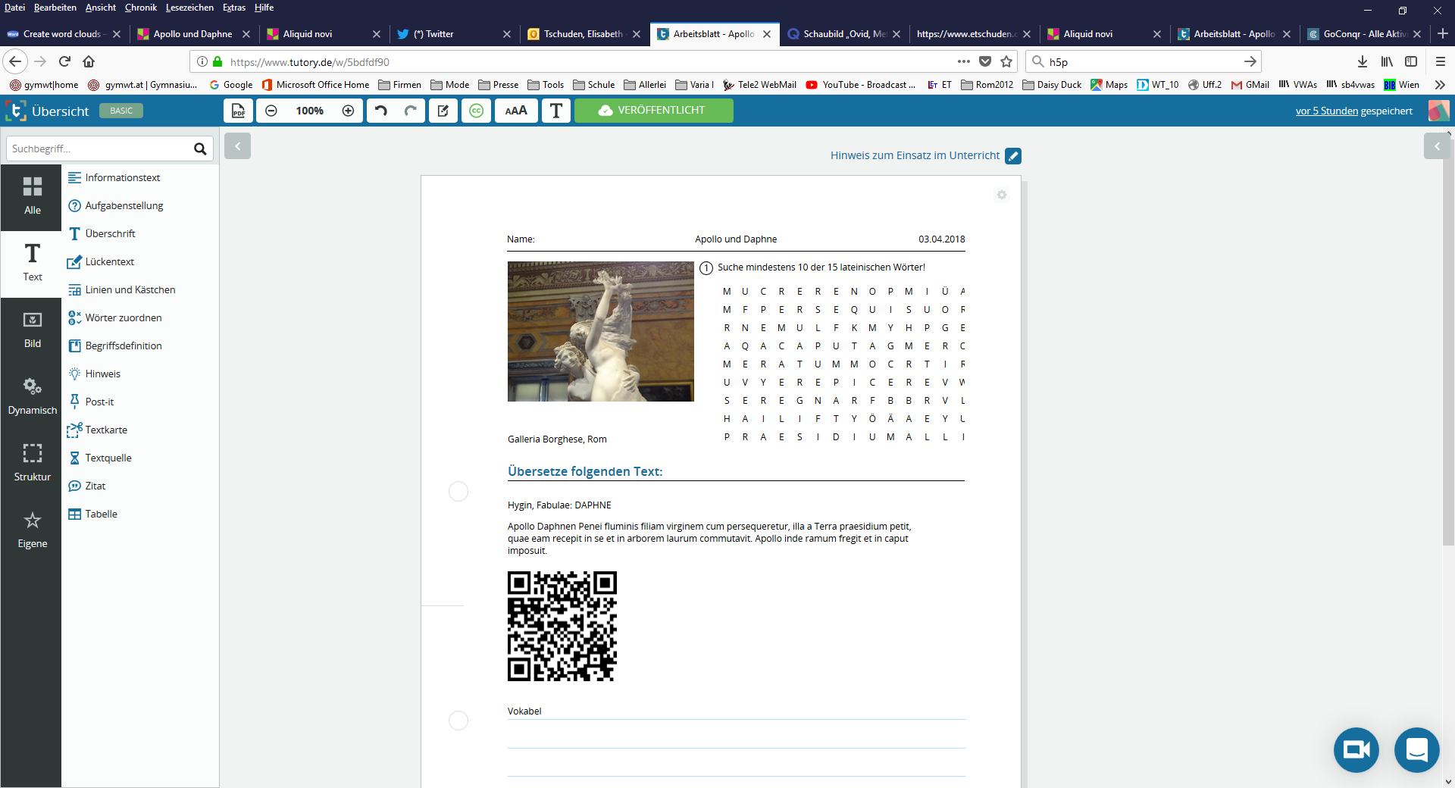
Arbeitsblätter schnell erstellen: tutory.de

Slide 19


Arbeitsblätter schnell erstellt: ZARB

Slide 20
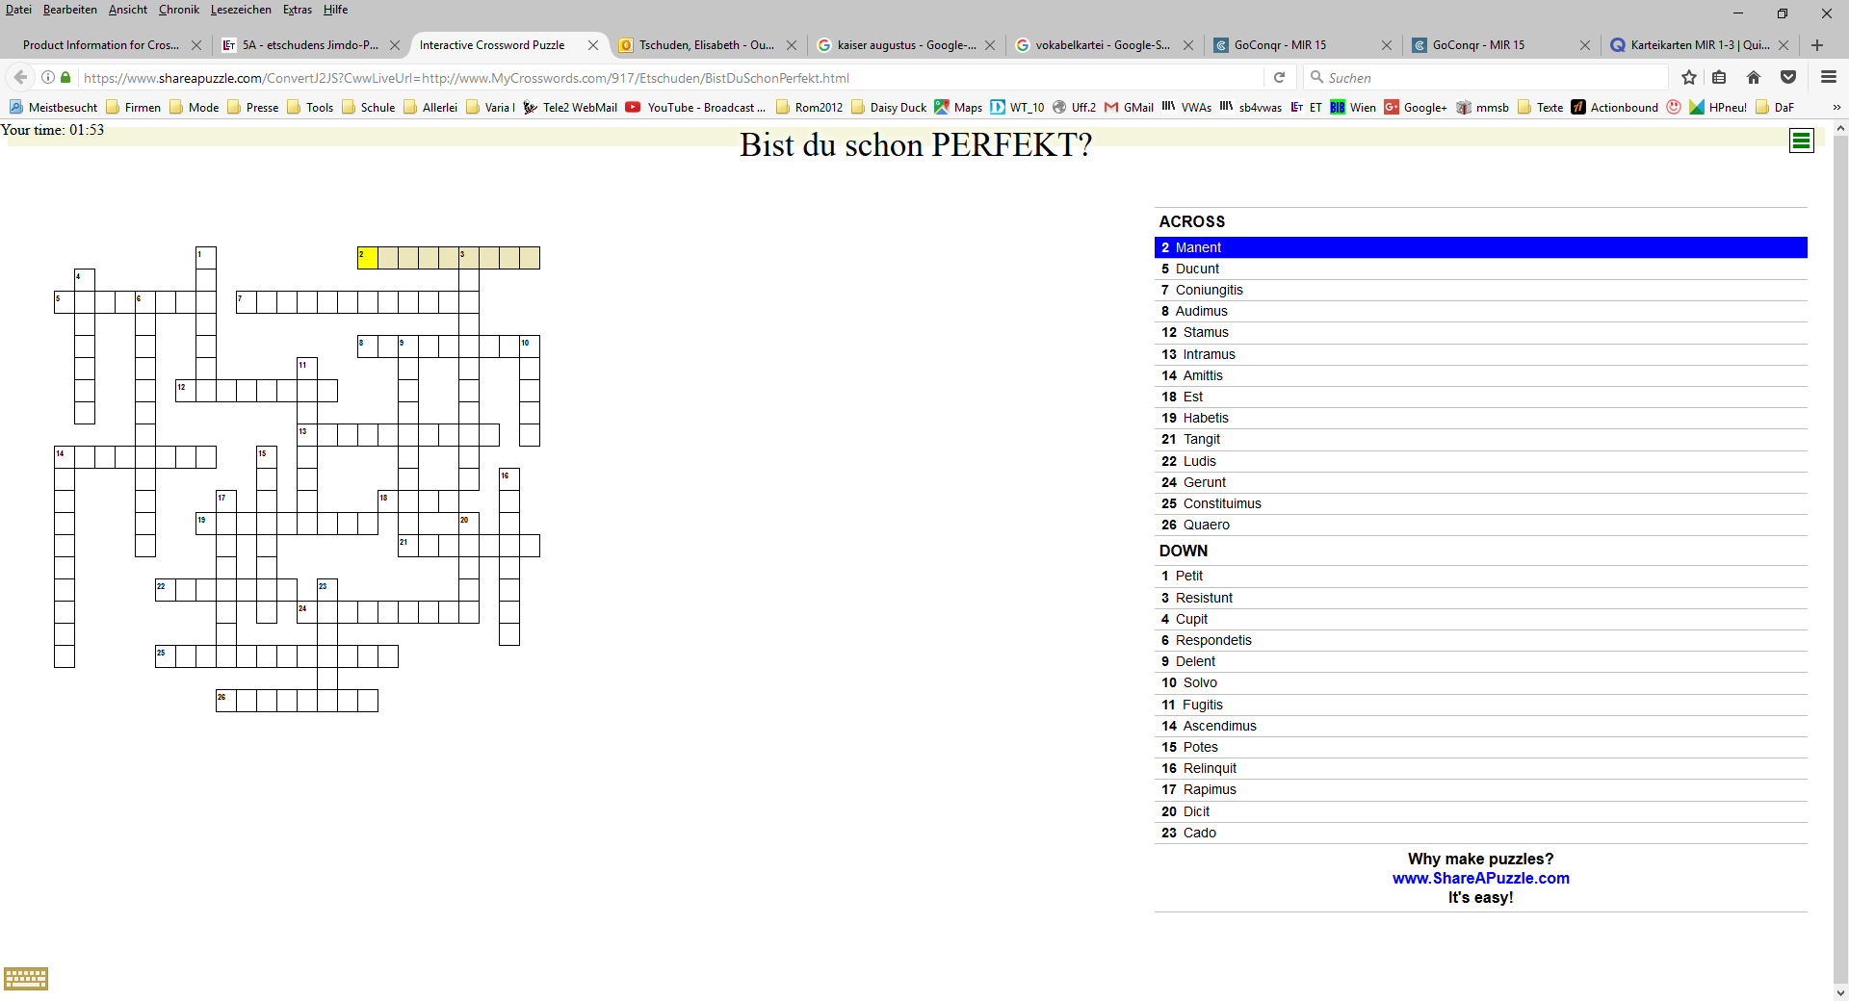
Grammatik
Crossword Weaver:
Online oder als pdf
Download (HP, Moodle)

Slide 21
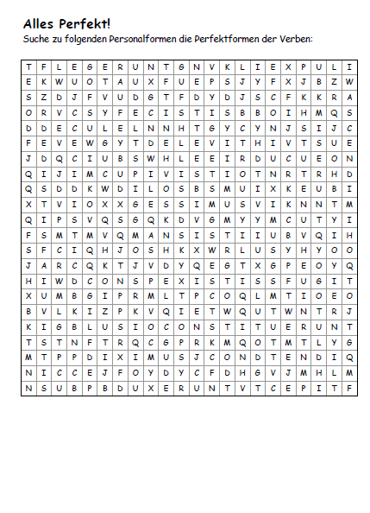
Übersetzungsübungen
Kurze Texte selbst verfasst
Grammatikalische Phänomene suchen lassen
Phrasen trainieren
Einzelsätze zu neuer Grammatik
Veränderung von Numerus und Tempus
Zeilen vertauschen
Lernkartei
Suchsel

Slide 22
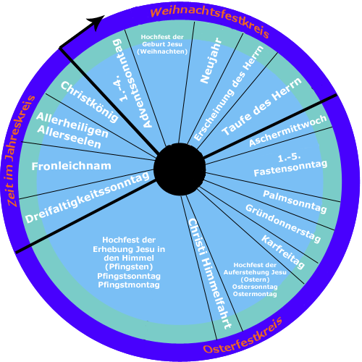
Mit Latein durch das Jahr

Slide 23

Übergangslektüre
Fabulae faciles
Latin reader for lower forms
ATALANTA.
Schoeneus Atalantam, filiam formosissimam, dicitur habuisse, quae cursu viros superabat. Haec cum a pluribus in coniugium peteretur, pater eius condicionem proposuit, ut, qui eam ducere vellet, prius cursu cum ea contenderet; si victus esset, occideretur. Multos cum superasset et interfecisset, tandem ab Hippomene victa est.

Slide 24
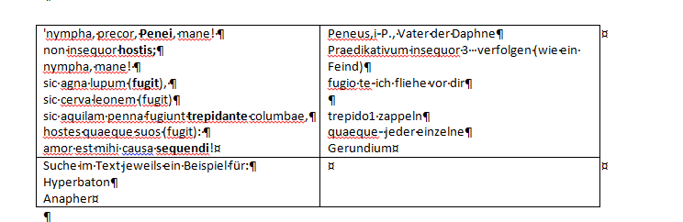
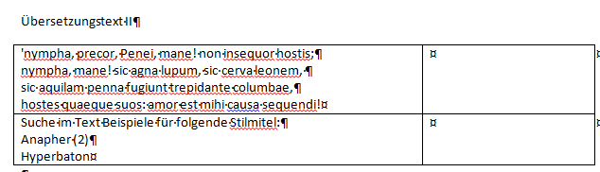
Binnendifferenzierung

Slide 25
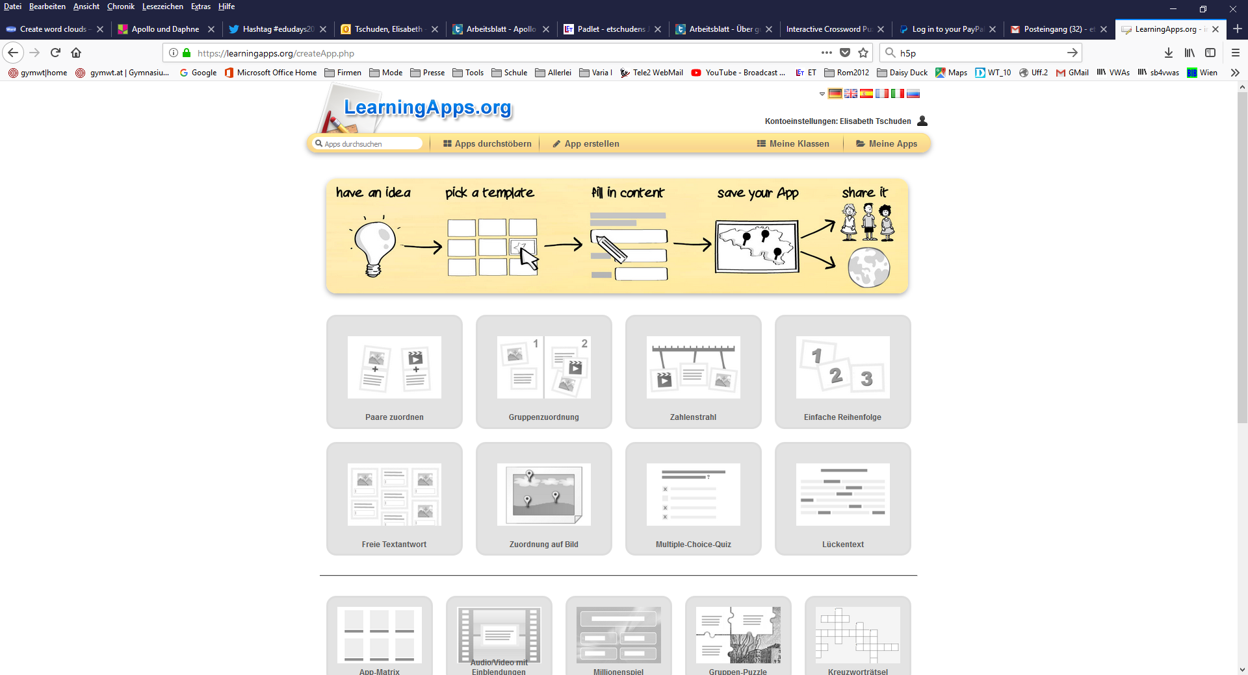
Variatio delectat: learningapps.com

Slide 26
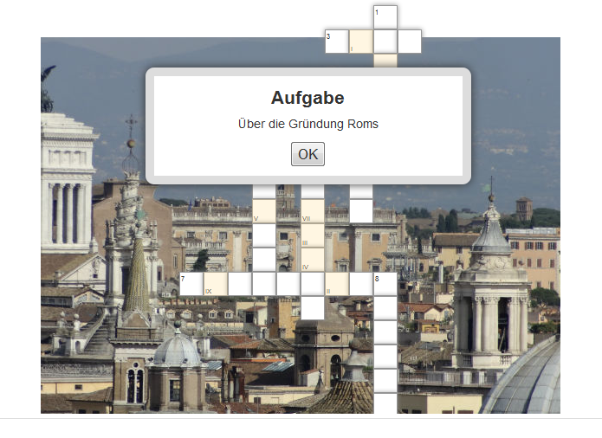
LearningApps
LearningApp

Slide 27
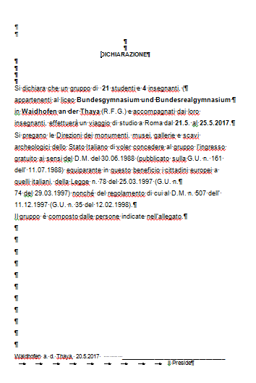
Omnes viae Romam ducunt

Slide 28
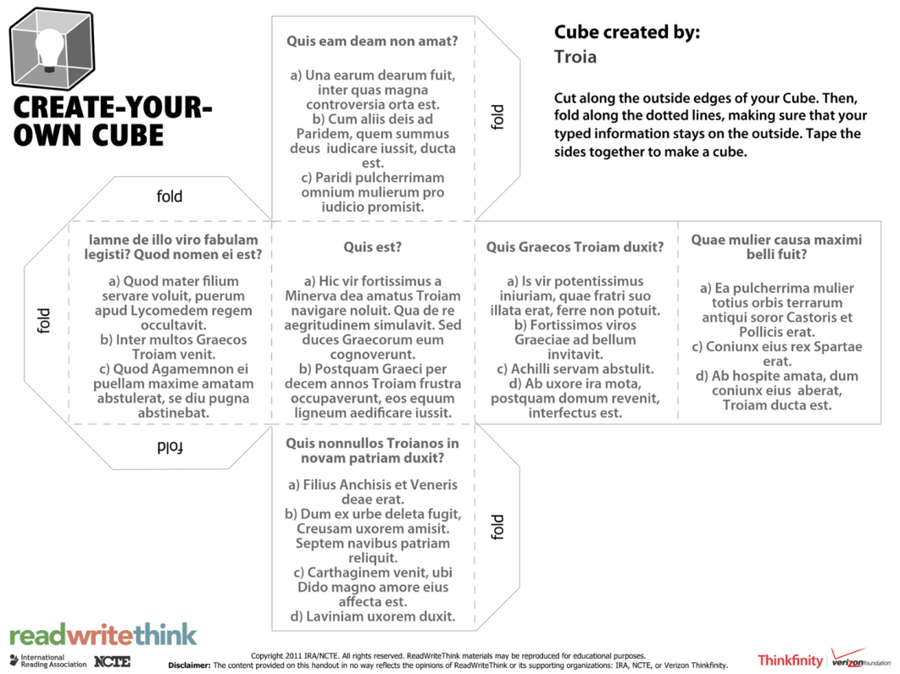

Homo ludens – PR für Latein
Malen nach Zahlen
Cube Creator
Tangram
Reading Race
Verschlüsseln
Wickelkalender
Wer wird Millionär?
Wordle
Online-Puzzle
Lesezeichen

Slide 29
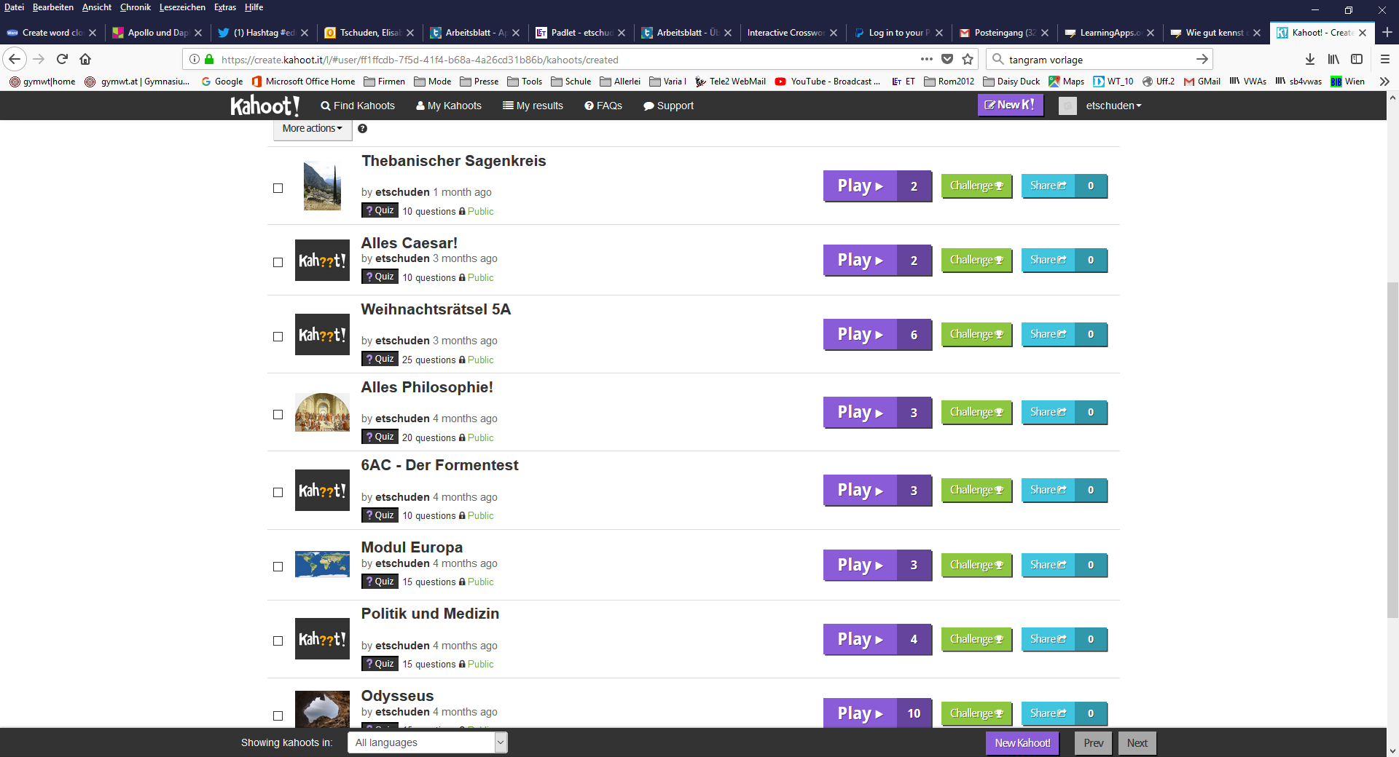
Der HIT: Kahoot

Slide 30
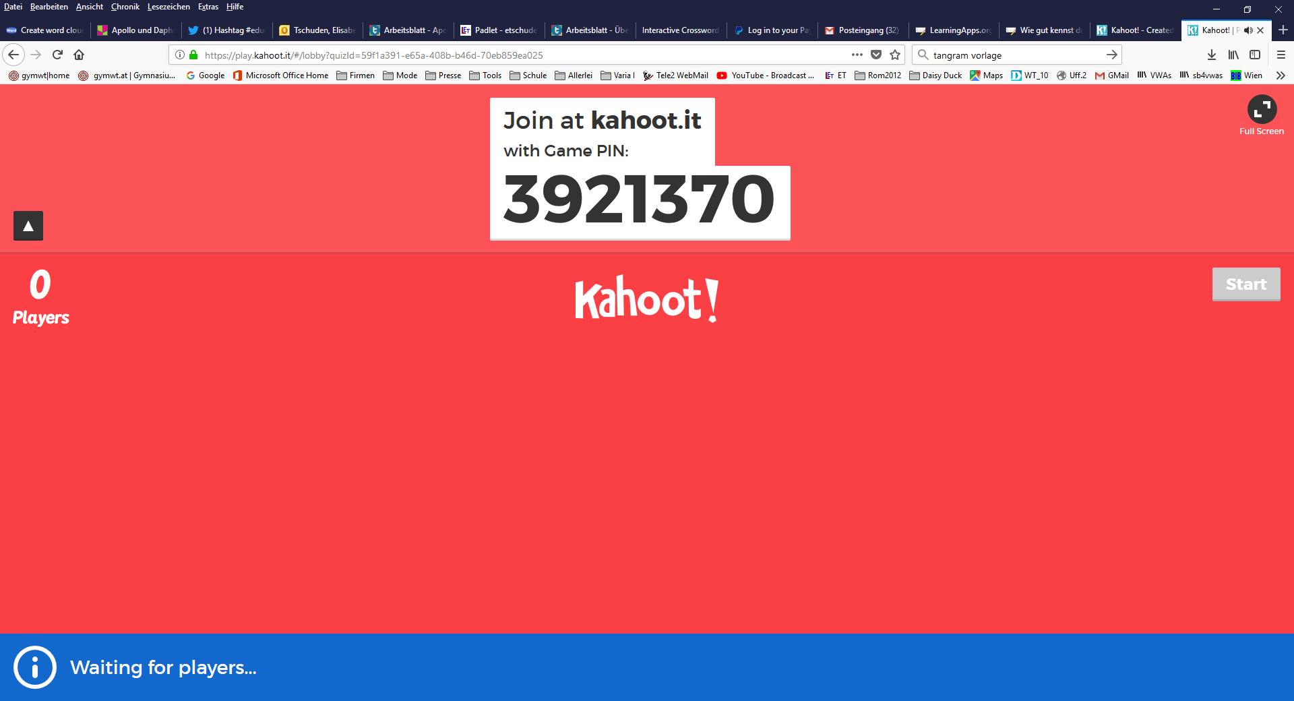
Für Schüler: kahoot.it

Slide 31
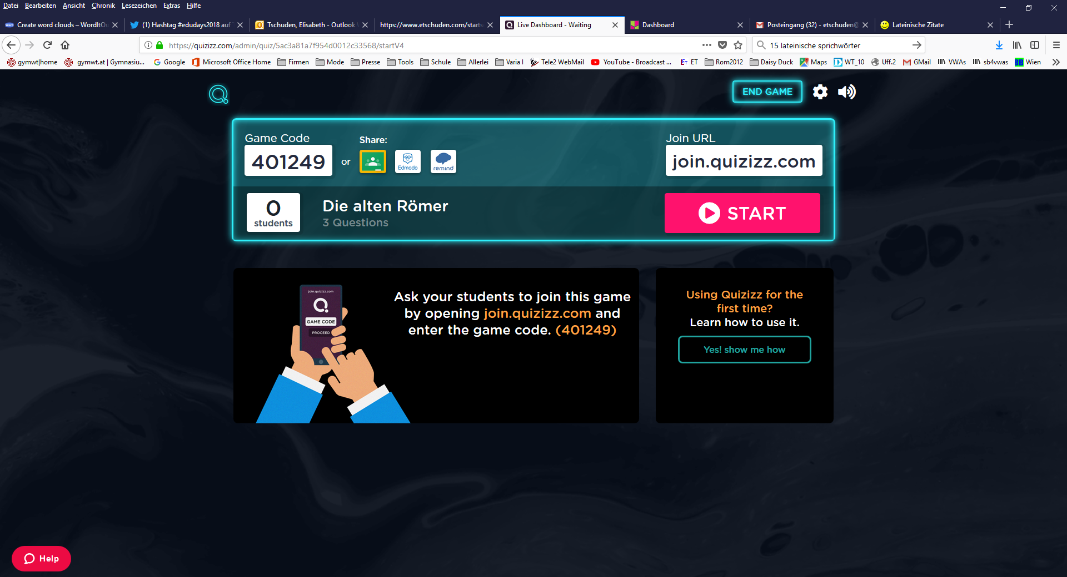
Quizzizz spielen

Slide 32
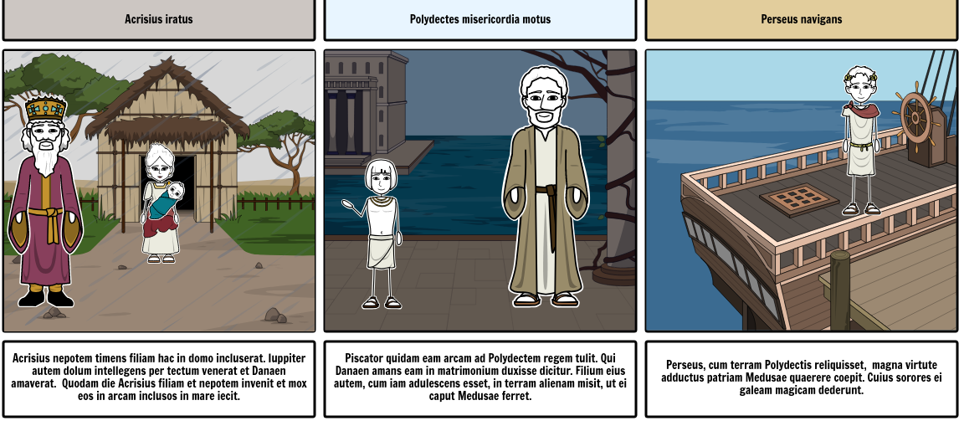
Comics: storyboardthat.com

Slide 33

Lucretia
De clara femina Romana

Slide 34
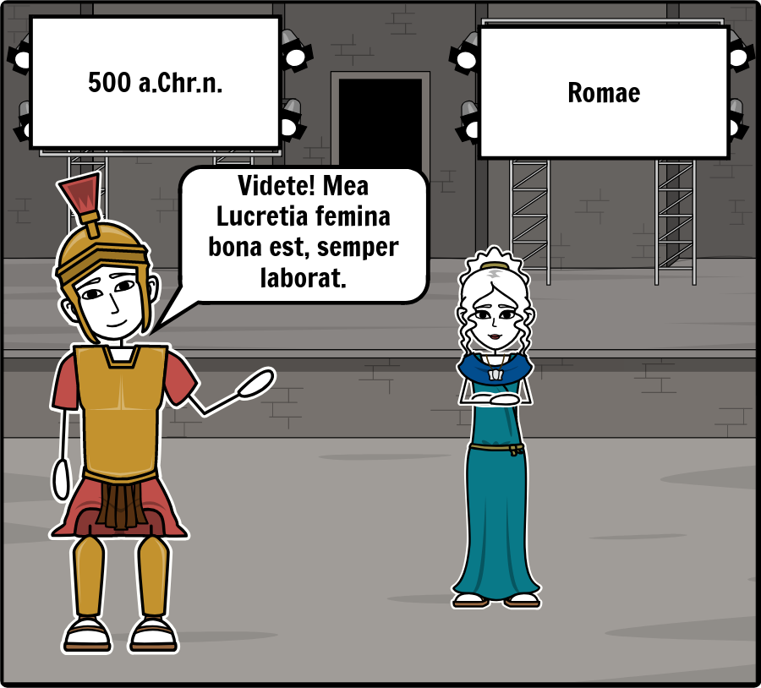
Lucretia

Slide 35
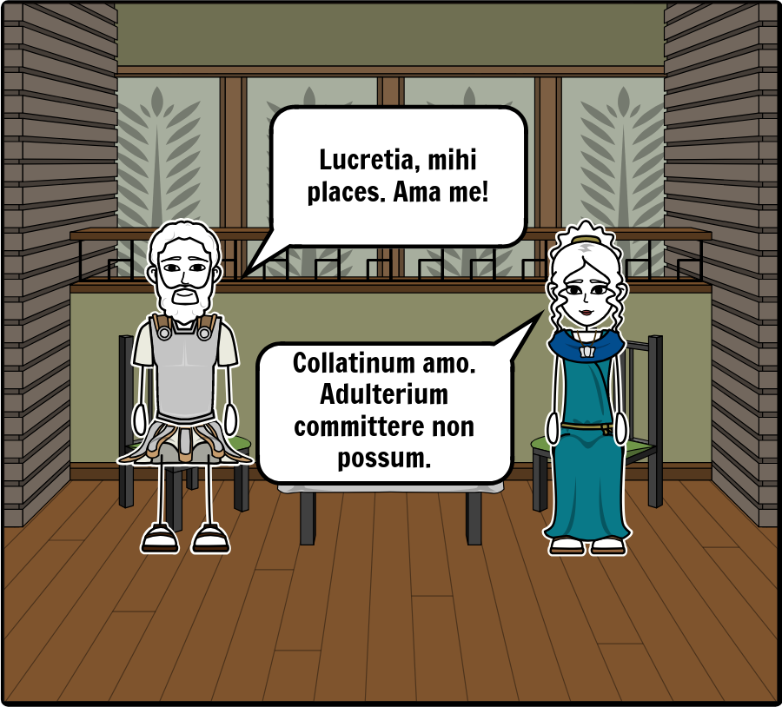
Lucretia

Slide 36
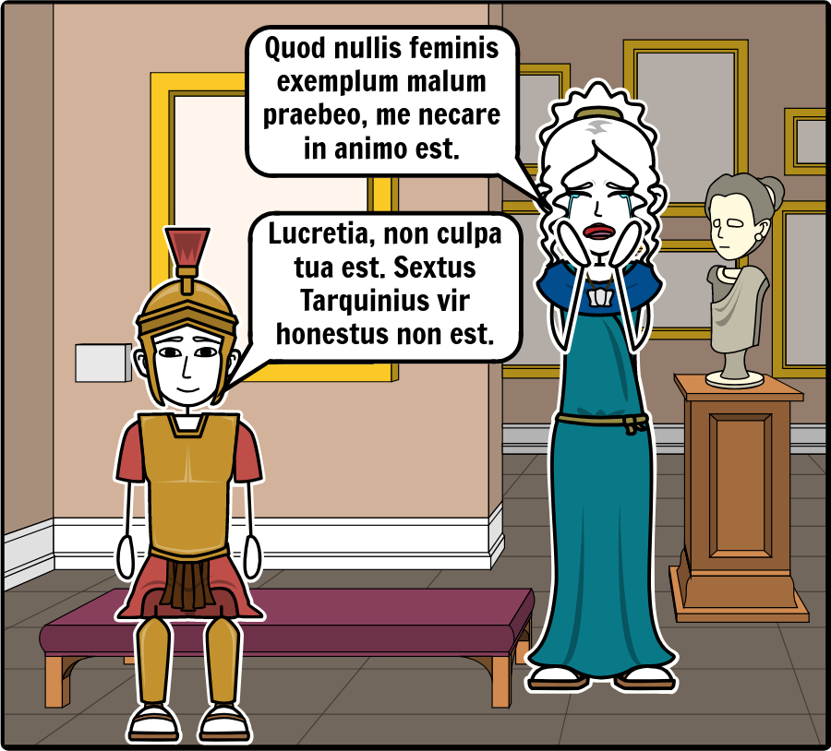
Lucretia

Slide 37
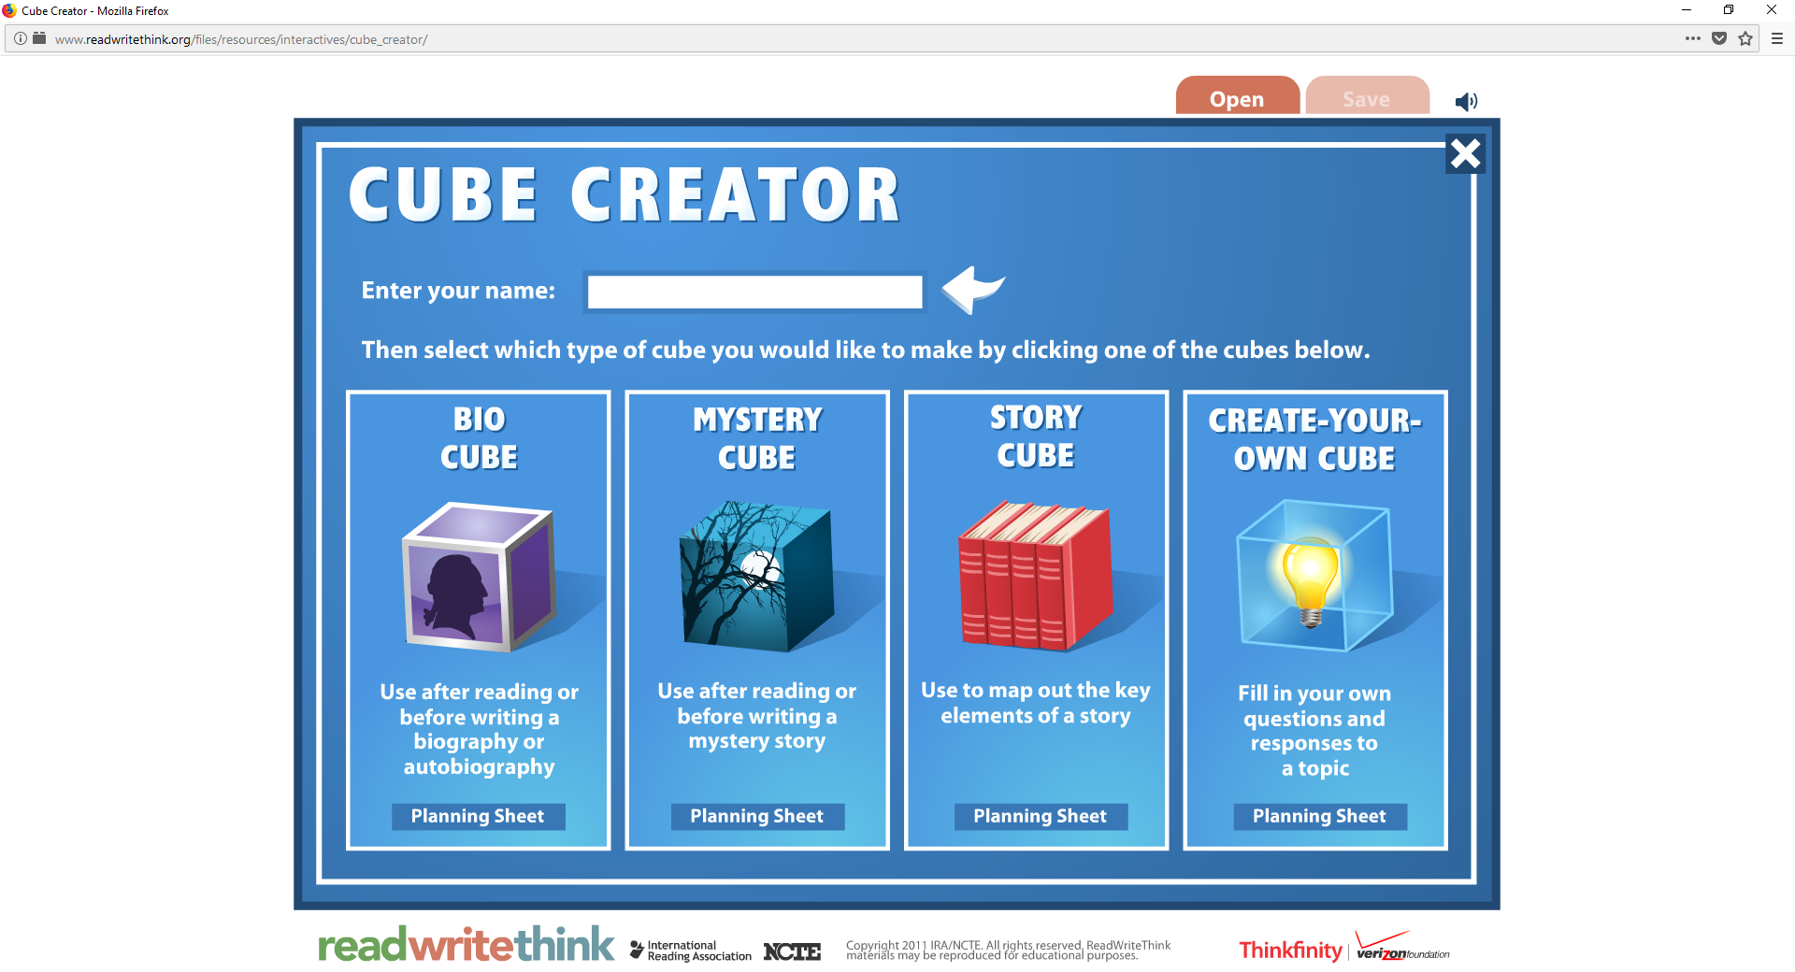
Latein kreativ: CubeCreator

Slide 38

Tangram

Slide 39
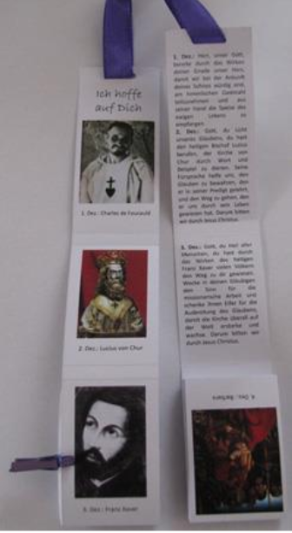
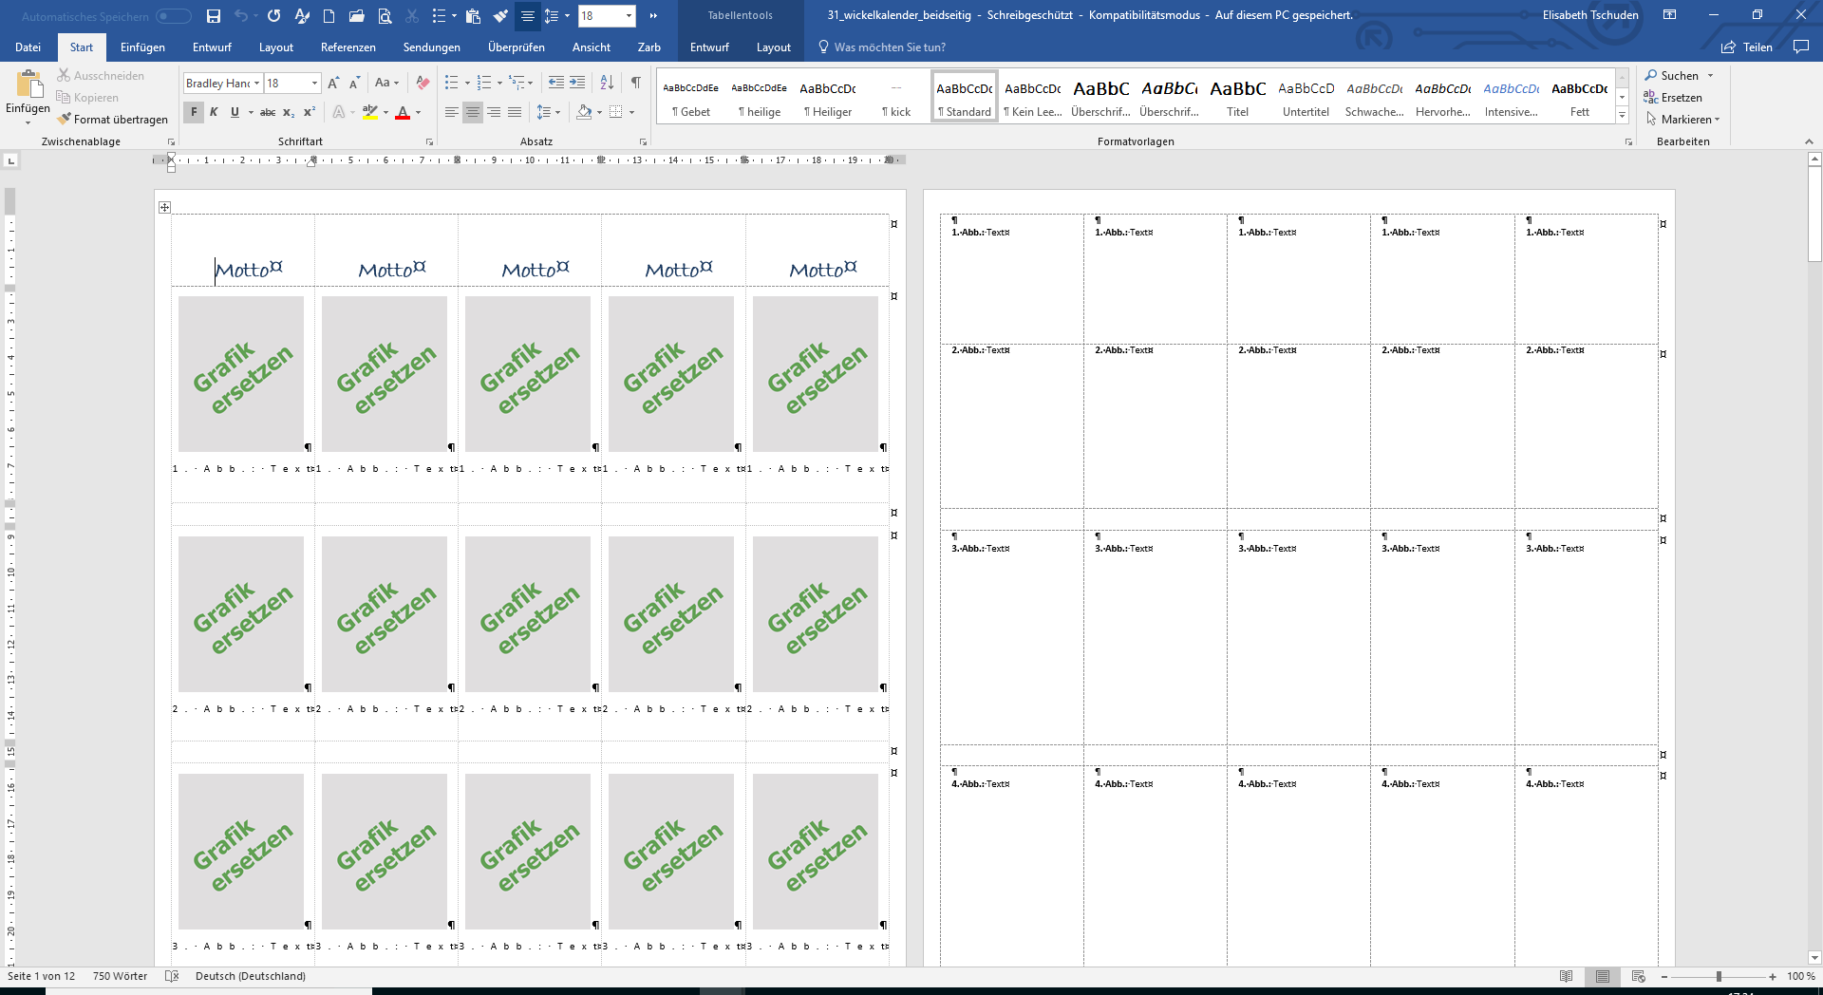
Wickelkalender

Slide 40
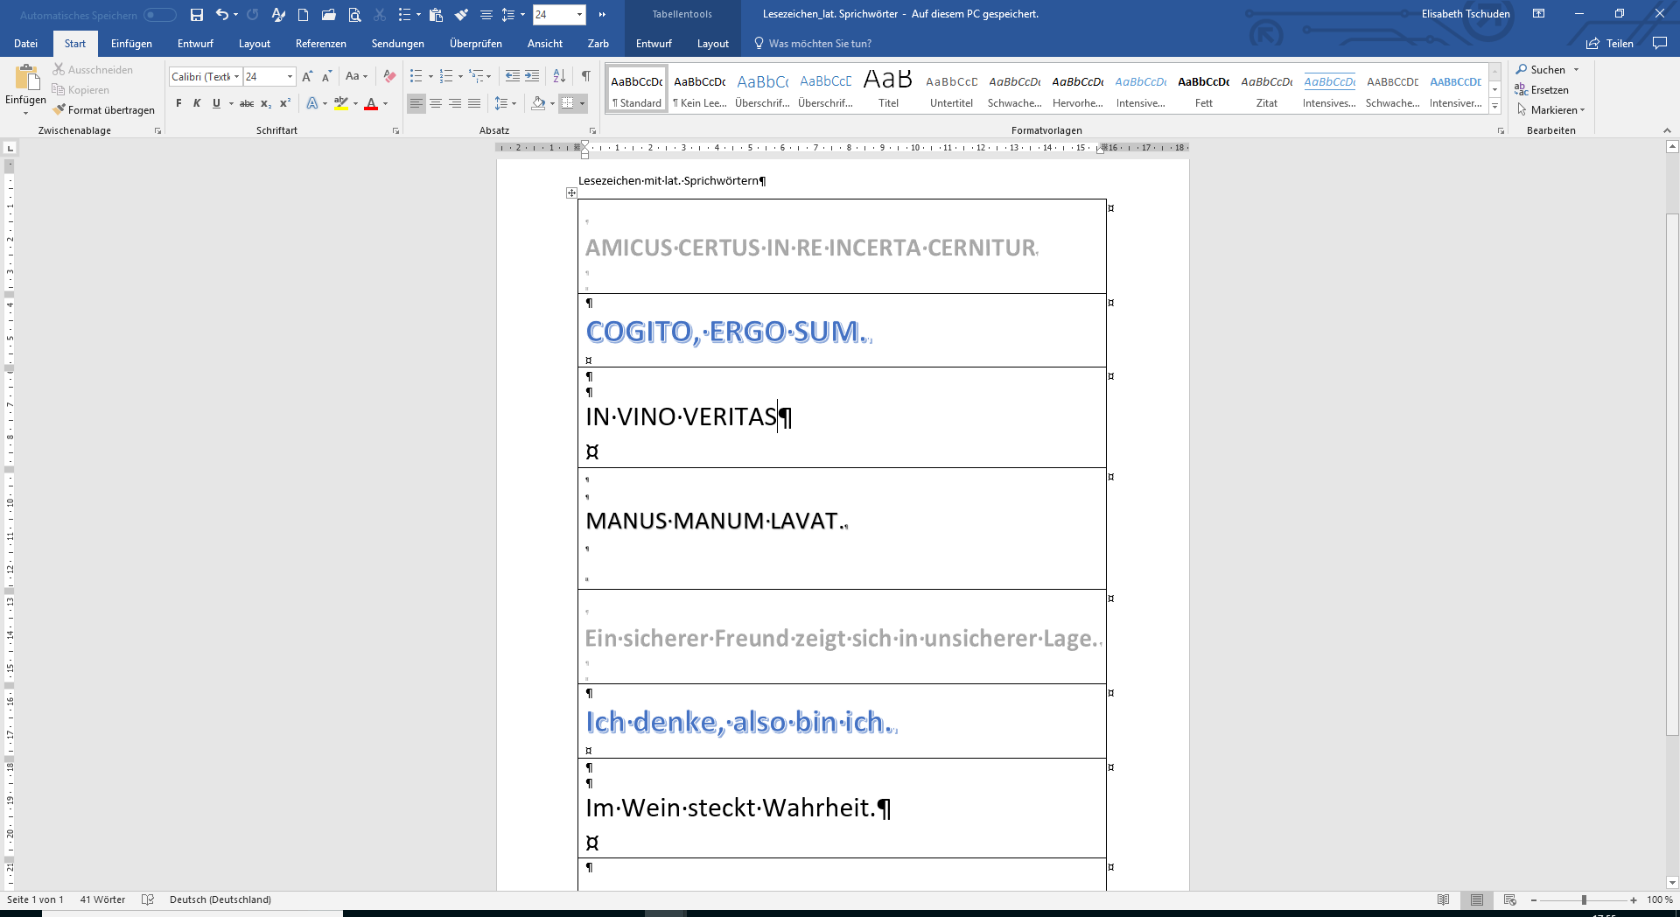
Lesezeichen

Slide 41
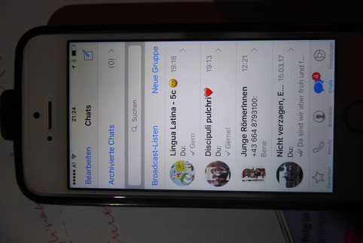
Neue Medien – neue Möglichkeiten
WhatsApp

Slide 42
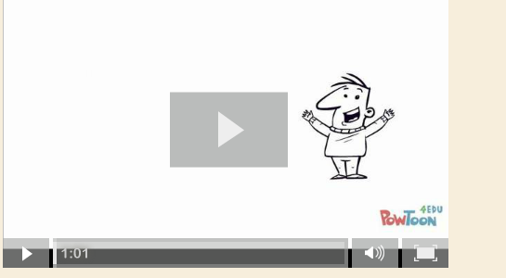
Eigene (einfache) Videoproduktion

Slide 43
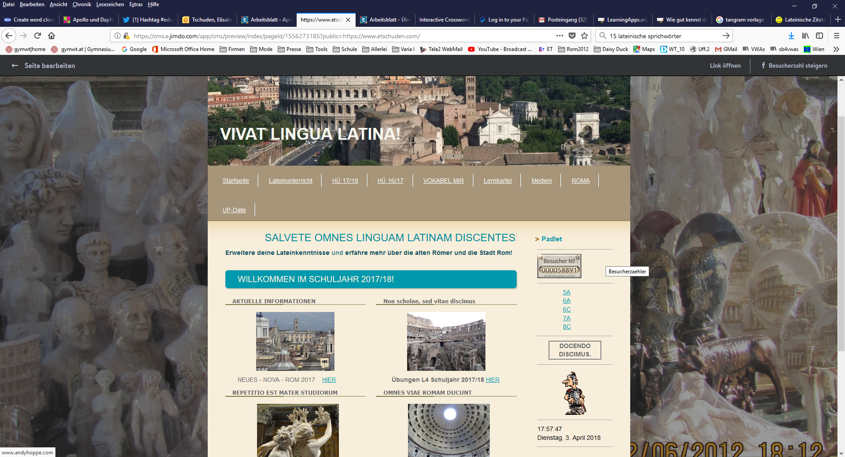
Eigene Webseite

Slide 44
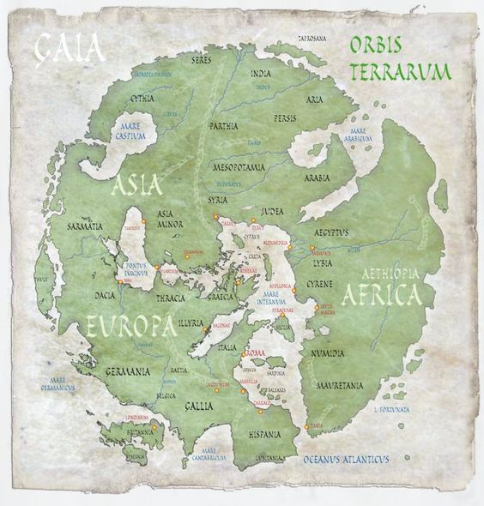
Twitter-Account

Slide 45




Virtuelle PH

Slide 46
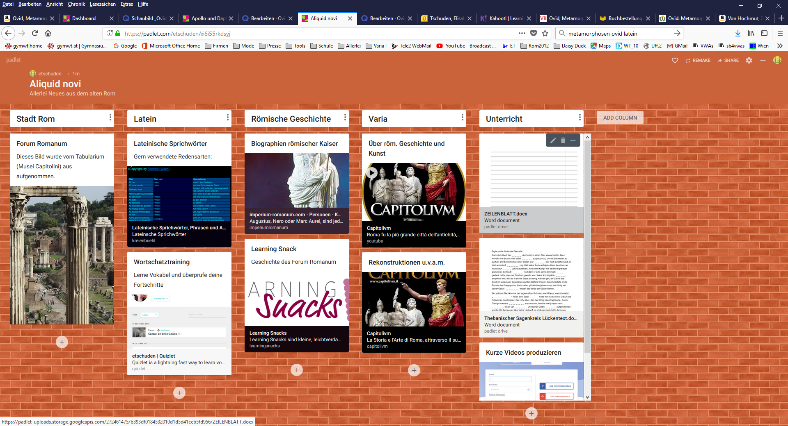
Gemeinsam lernen: Padlet

Slide 47
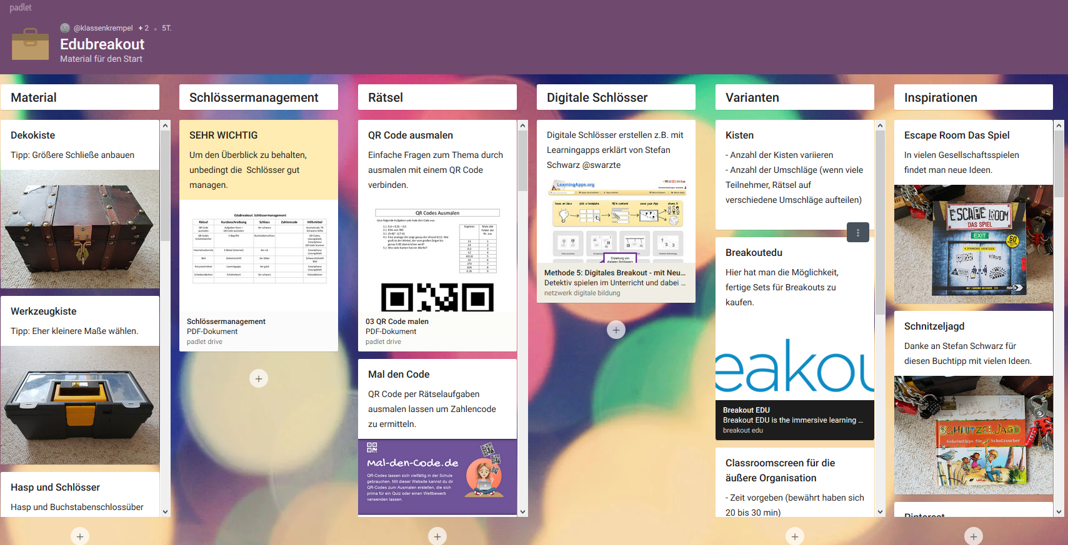
Edu-Breakout
/

Slide 48
Conclusio nach vielen Jahren
  Variatio delectat
  Humor ist die Würze des Lebens/Unterrichts
  Respekt schafft Beziehung
  Ex unitate vires
  Mut zu Neuem
  AD MULTOS ANNOS

